Slide 1
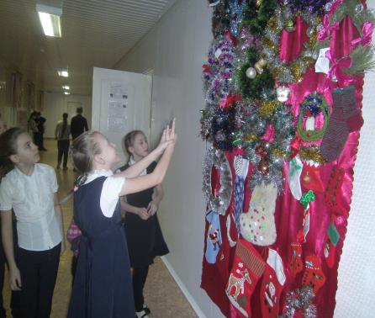
ОТЧЕТ О ДЕКАДЕ ИНОСТРАННЫХ ЯЗЫКОВ декабрь 2015 год
Учителя иностранных языков МКОУ «Троицкая СОШ № 62»
Решетникова З.Б. и Чернова Е.С.

Slide 2

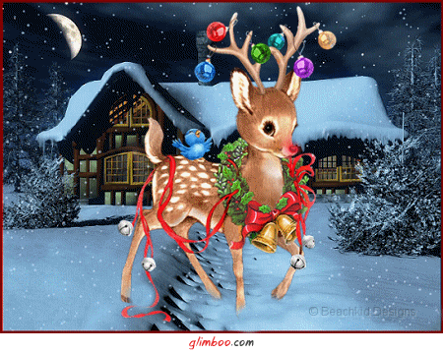
Рождество в странах изучаемого языка

Slide 3

Цель проведения дней иностранных языков
Повышение мотивации детей к изучению иностранных языков
Развитие творческих способностей детей
Знакомство с обычаями и традициями стран изучаемых языков

Slide 4
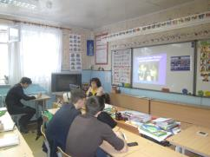
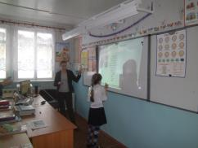
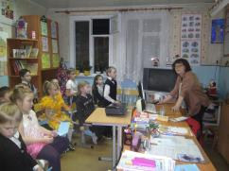
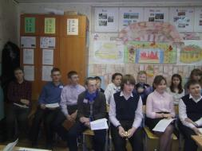
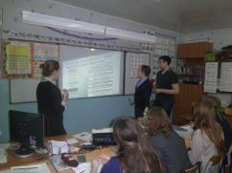
5 ОТКРЫТЫХ УРОКОВ

Slide 5
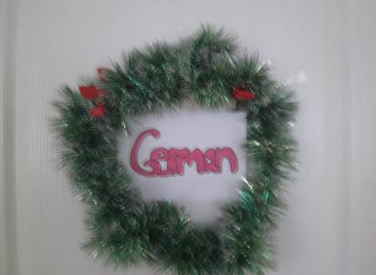
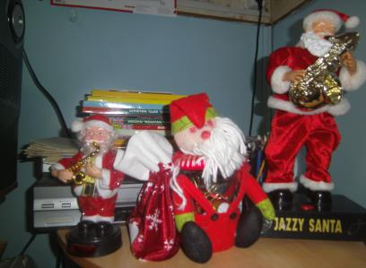
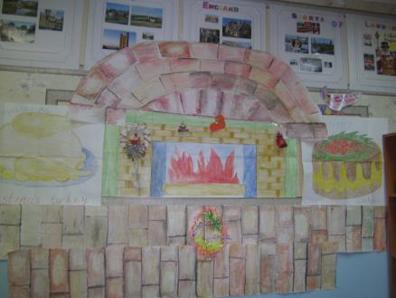
Оформление кабинета в рождественском стиле

Slide 6
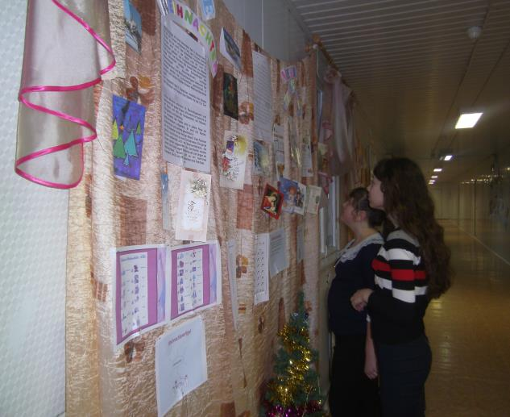
Стенды «Постой! Подумай! Отгадай!»

Slide 7
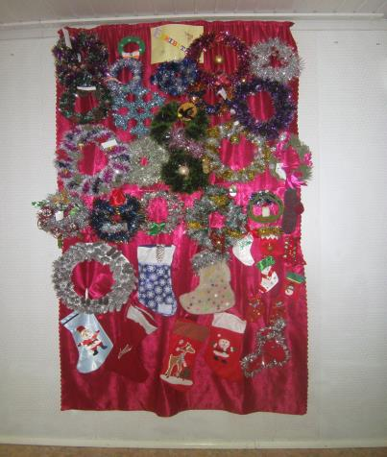
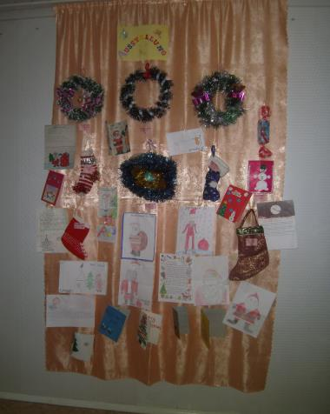
Оформление рождественских выставок

Slide 8
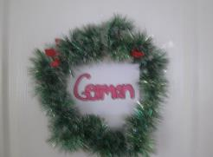
Конкурсы
Провели конкурсы:
- рождественских открыток;
- писем Санта Клаусу;
- рождественских венков;
рисунков по теме «Рождество».
мозаики из цветных палочек

Slide 9
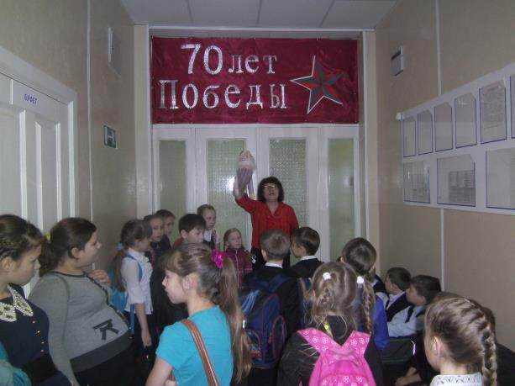
Утренняя спецоперация «Иностранный клёво знаем, даже утром повторяем!!!»

Slide 10
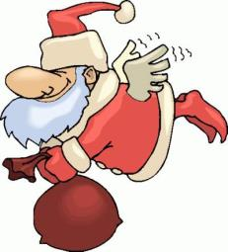
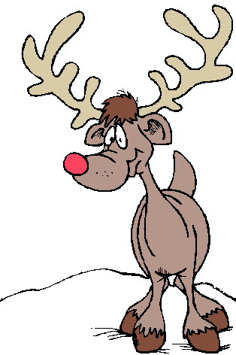

Во всех классах провели праздничные игровые уроки по теме декады

Slide 11
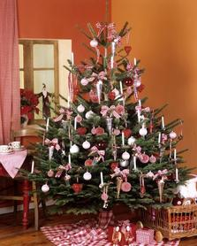
Показ видео и презентаций на английском и немецком языках на переменах

Slide 12
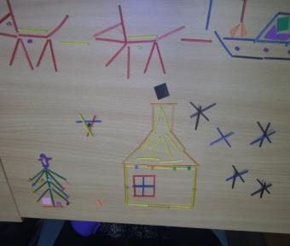
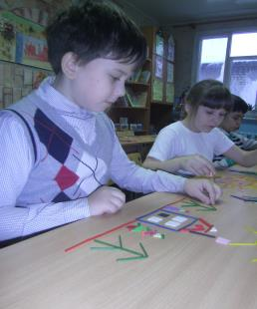
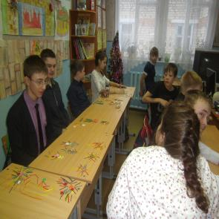
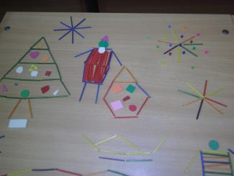
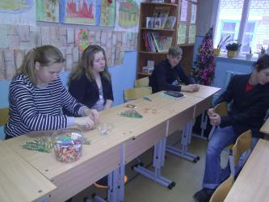
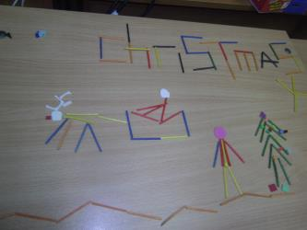
Традиционный конкурс мозаики из цветных палочек

Slide 13
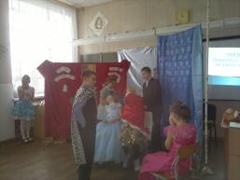
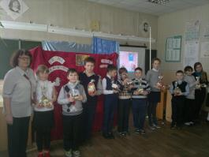
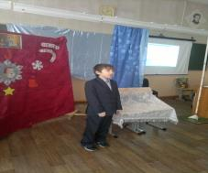
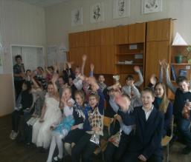
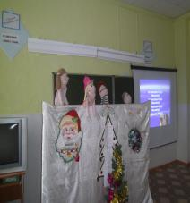
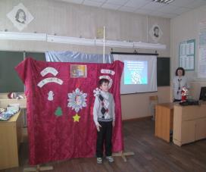
Подготовка кукольной и театральной постановок к Рождественскому заключительному празднику

Slide 14
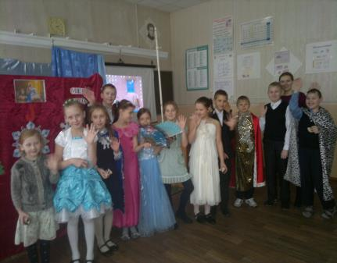
В декаде приняли участие большинство детей со 2 по 11 класс! Полагаем, что поставленная цель - выполнена. По отзывам учащихся, им понравились эти сказочные 10 дней! Мы тоже чувствуем удовлетворение от своей работы.

Slide 15
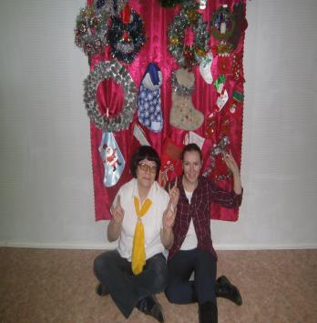
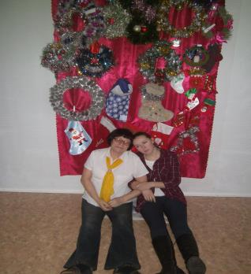
Ой, как же все-таки мы устали!!!

